Slide 1
DIRITTI DELLA DONNA

Slide 2
DISCRIMINAZIONI
  RISPETTO AI DIRITTI UMANI
    ( VITA, LIBERTA’, …....)
  RISPETTO ALL’UOMO
    ( DIRITTO DI VOTO, DIRITTI CIVILI, LAVORO, PARI OPPORTUNITA’..)

Slide 3
EMANCIPAZIONE FEMMINILE
(PROCESSO STORICO – CULTURALE)

Slide 4
1903: SUFFRAGETTE INGLESI
PER OTTENERE IL DIRITTO DI VOTO
(SUFFRAGIO UNIVERSALE)

Slide 5
8 MARZO FESTA DELLA DONNA
1908 SCIOPERO A NEW YORK

Slide 6
Azar Nafisi (iraniana)
“UN’ INSOLITA LEZIONE A TEHERAN”
(da “Leggere Lolita a Teheran)
A TEHERAN UN GOVERNO DITTATORIALE IMPONE ALLE DONNE REGOLE DISCRIMINANTI

Slide 7
Jean Sasson (americana vissuta in Arabia)
“DONNE AL VOLANTE”
(da “Dietro il velo”)
IN ARABIA SAUDITA È VIETATO ALLE DONNE GUIDARE L’AUTO.
UN GRUPPO DI DONNE SI METTE AL VOLANTE COME SFIDA MA VENGONO ARRESTATE E PUNITE

Slide 8
Wangari Muta Maathai (africana)
(Nobel pace 2004)
“LA SCUOLA CHE CONQUISTA”
  ( da “Solo il vento mi piegherà. La mia vita, la mia lotta”)
  WANGARI HA LA FORTUNA DI UNA MADRE CHE DECIDE DI MANDARLA A SCUOLA (ANCHE SE È FEMMINA, ANCHE SE HA UN COSTO CHE COSTA SACRIFICI)

Slide 9

MALALA YOUSAFZAI
(17 anni Nobel Pace 2014)
Lotta per diritto istruzione delle bambine in Pakistan

Slide 10
Elisabeth Burgos (venezuelana)
“UNA BRACCIANTE AGRICOLA DI OTTO ANNI”
(da “Mi chiamo Rigoberta Menchù”)
BIOGRAFIA DI RIGOBERTA MENCHÙ, VISSUTA IN GUATEMALA DOVE LE CONDIZIONI DI VITA DEI CONTADINI SONO TREMENDE.

Slide 11
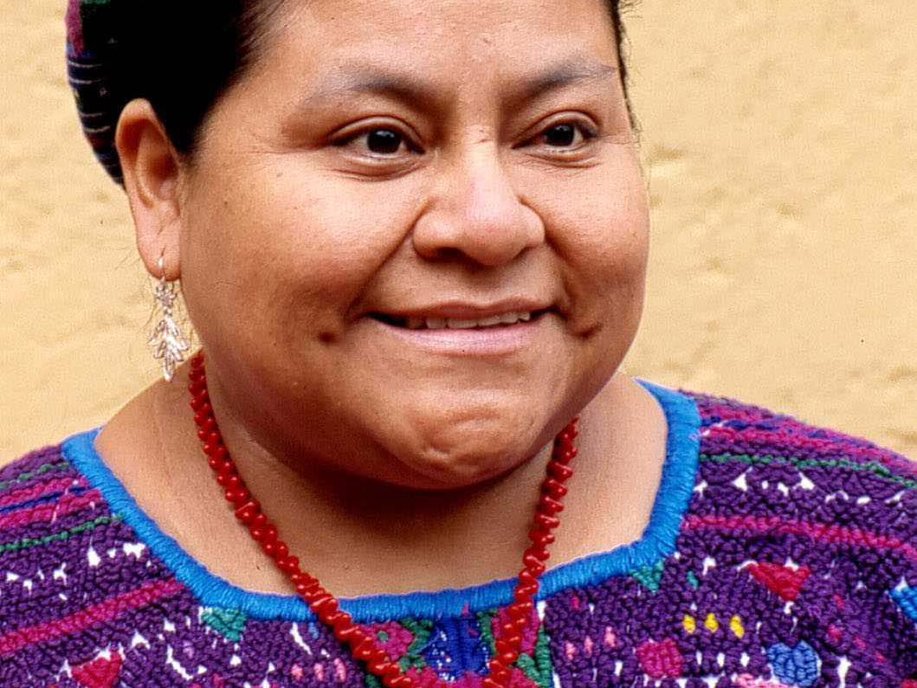
RIGOBERTA MENCHU’ (1959)
PREMIO NOBEL PER LA PACE 1992

Slide 12
Latifa (afgana)
“TRE BAMBINE DI TAIMANI”
(da “Viso negato, avere vent’anni a Kabul: la mia vita rubata dai Talebani)
LATIFA ORGANIZZA UNA SCUOLA CLANDESTINA CONTRO IL REGIME DEI TALEBANI

Slide 13
Bapsi Sidhwa (pakistana, del Punjab)
“LA SPOSA BAMBINA”
    (da “Acqua”)
    IL MARITO COMUNICA ALLA MOGLIE DI AVER CONCESSO IN SPOSA LA FIGLIA DI SEI ANNI ; LA DONNA È CONTRARIATA MA POI È COSTRETTA A RASSEGNARSI AL DESTINO DELLA FIGLIA

Slide 14
DONNE DA NOBEL
(29 donne su 650 uomini)
10 NOBEL PER LA PACE
11 NOBEL PER LA LETTERATURA
6 NOBEL PER LA PSICOLOGIA O LA MEDICINA
4 NOBEL PER LA CHIMICA
2 NOBEL PER LA FISICA

Slide 15
Rita Querze’ (italiana)
“IO, MANAGER TRADITA DALL’AZIENDA. DOPO IL PARTO COSTRETTA A LICENZIARMI”
      (da “Corriere della sera” 2010)

